Slide 1
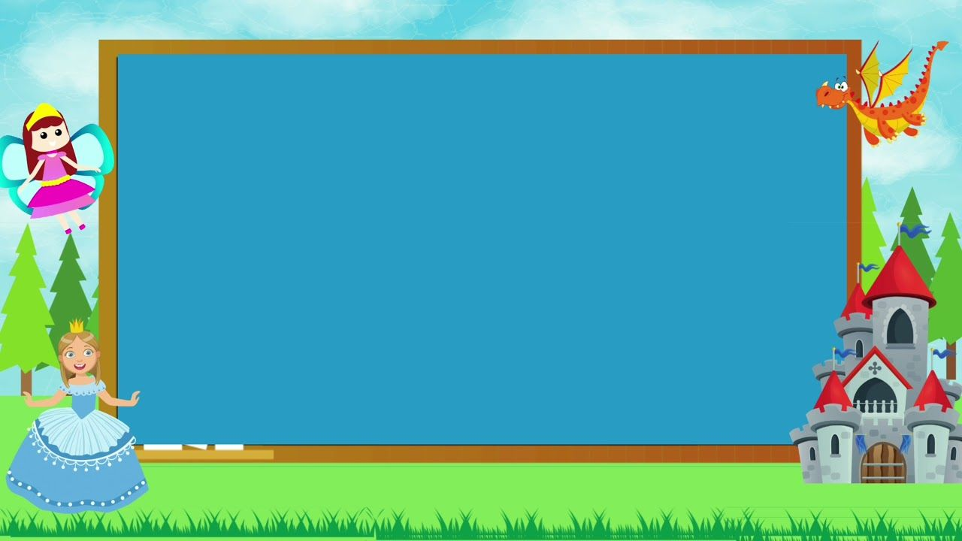

ỦY BAN NHÂN DÂN QUẬN LONG BIÊN
TRƯỜNG MẦM NON GIANG BIÊN
LĨNH VỰC PHÁT TRIỂN THỂ CHẤT
Đề tài: Trườn chui qua cổng
TCVĐ: Chơi với bóng
Lứa tuổi: Nhà trẻ “24 – 36 tháng tuổi”
Giáo viên: Tạ Thị Quỳnh Anh
Năm học: 2021 - 2022

Slide 2


I. KHỞI ĐỘNG

Slide 3

BT PHÁT TRIỂN CHUNG

Slide 4

VẬN ĐỘNG CƠ BẢN
“Trườn chui qua cổng”

Slide 5

TRÒ CHƠI VẬN ĐỘNG
“Chơi với bóng”

Slide 6

III. HỒI TĨNH

Slide 7
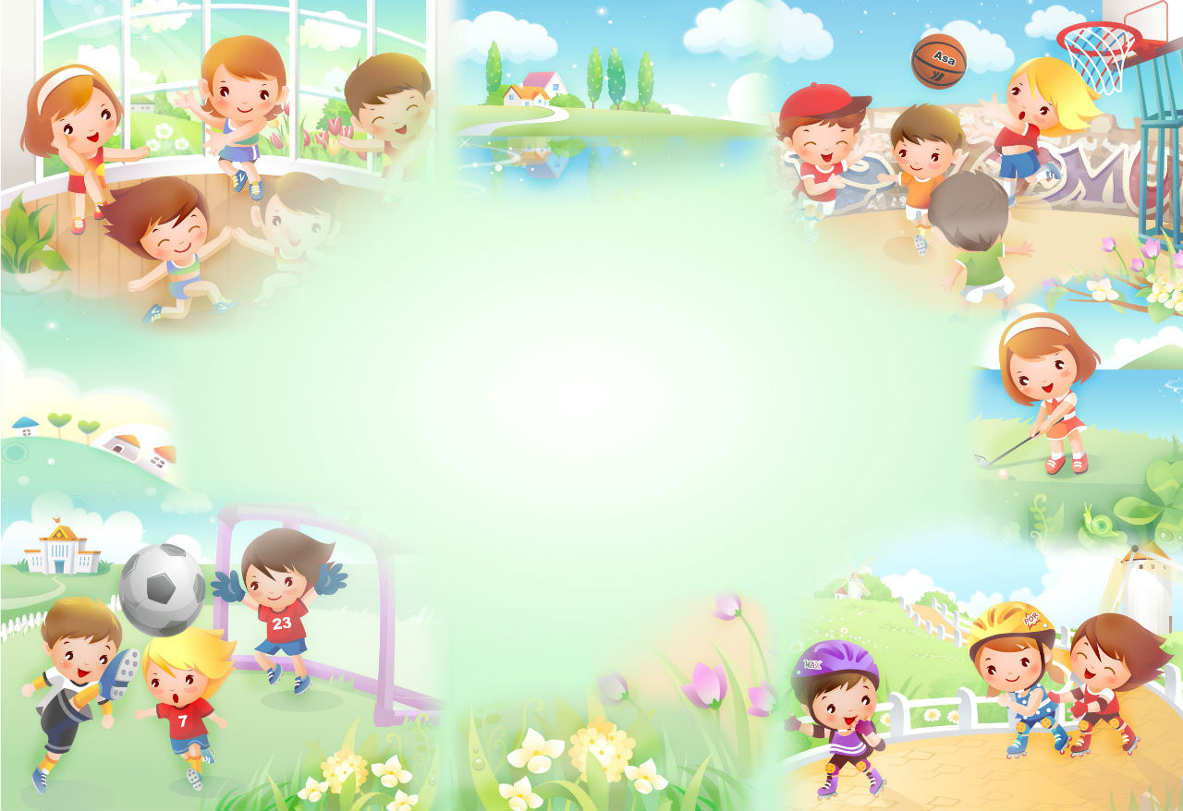
Giờ học đến đây là hết
Xin cảm ơn các cô và các con

